Slide 1

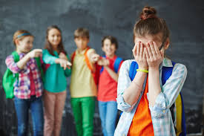
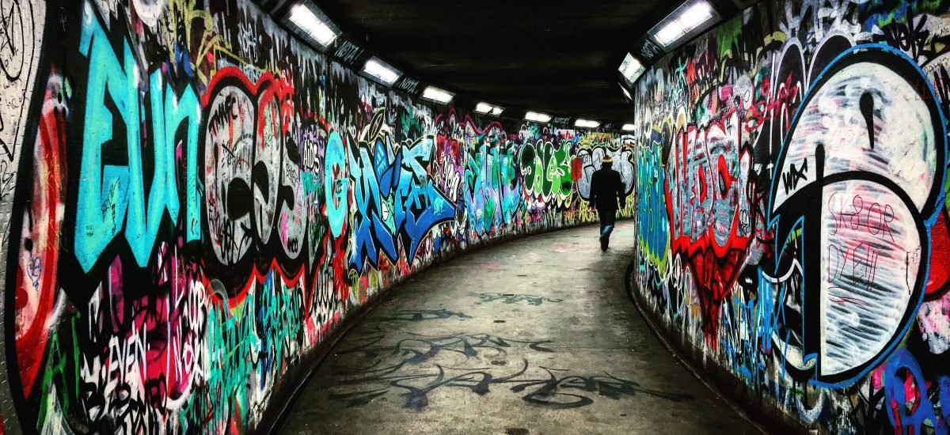
OBČIANSKA NÁUKA
SOCIÁLNE choroby
extrémizmus, šikanovanie, vandalizmus

Slide 2
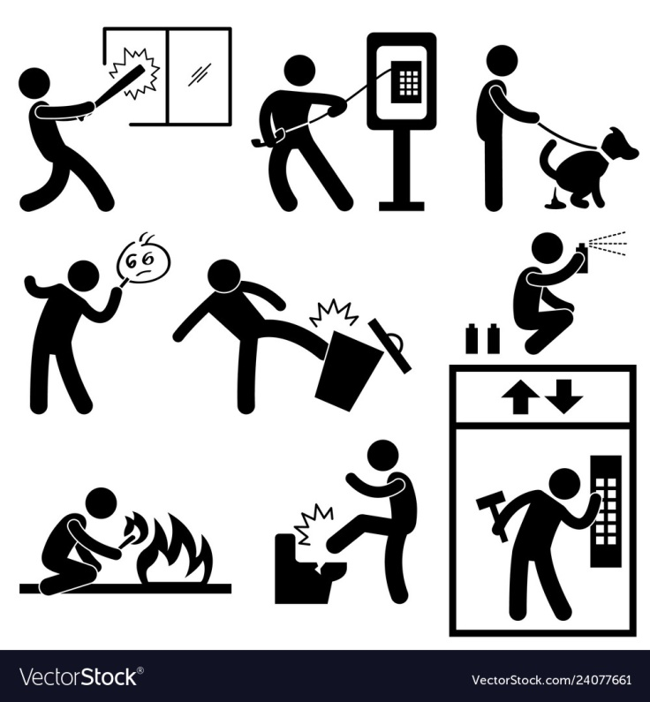


SOCIÁLNE PROBLÉMY
Patologické správanie je správanie a konanie jednotlivcov, ktorí nerešpektujú pravidlá.

Slide 3

SOCIÁLNE PROBLÉMY
Druhy patologického správania:
extrémizmus
násilie voči iným jednotlivcom a skupinám
závislosť
šikanovanie (kyberšikana)
Vandalizmus
Rasizmus - odmieta inú farba pokožky

Slide 4

SOCIÁLNE PROBLÉMY
Príčiny patologického správania:
netolerancia
predsudky
nedostatočná informovanosť
zlá sociálna situácia rodín
neriešené problémy spoločnosti

Slide 5


SOCIÁLNE PROBLÉMY
Dôsledky patologického správania:
poškodzovanie duševného a telesného zdravia
rozpad rodiny
strata schopnosti zaradiť sa do spoločnosti

Slide 6
ZAPAMÄTAJME SI
ŠIKANOVANIE - konanie, ktorým jedna alebo viac osôb obťažujú iných, týrajú ich, prenasledujú a násilím obmedzujú ich slobodu -
KYBERŠIKANA (šikanovanie, pri ktorom sa používajú informačné technológie ako mobil, počítač, internet, prebieha vo virtuálnom priestore)
NACIZMUS (nemecký fašizmus, ktorý šíri nenávisť voči iným národom a rasám - rasizmus)
NEONACIZMUS (nacizmus obnovený po 2.sv.vojne)
Extrémizmus – akákoľvek forma správania a konania, ktorá porušuje ľudské práva, utláča práva iných a útočí
na demokratický charakter štátu

Slide 7
Šikanovanie
častý jav v školskom prostredí.
Obeťou šikanovania sa môže stať každý z nás. Najčastejšie to bývajú deti zo sociálne slabších rodín, s rôznymi poruchami, postihnutím alebo naopak mimoriadne nadané deti.
Prejavy: posmech, prezývky, nadávky, vyhrážky, diskriminácia, vylučovanie zo skupiny, bitka, ničenie osobného majetku a iné.
Aktuálnou sa stáva kyberšikana.

